Slide 1
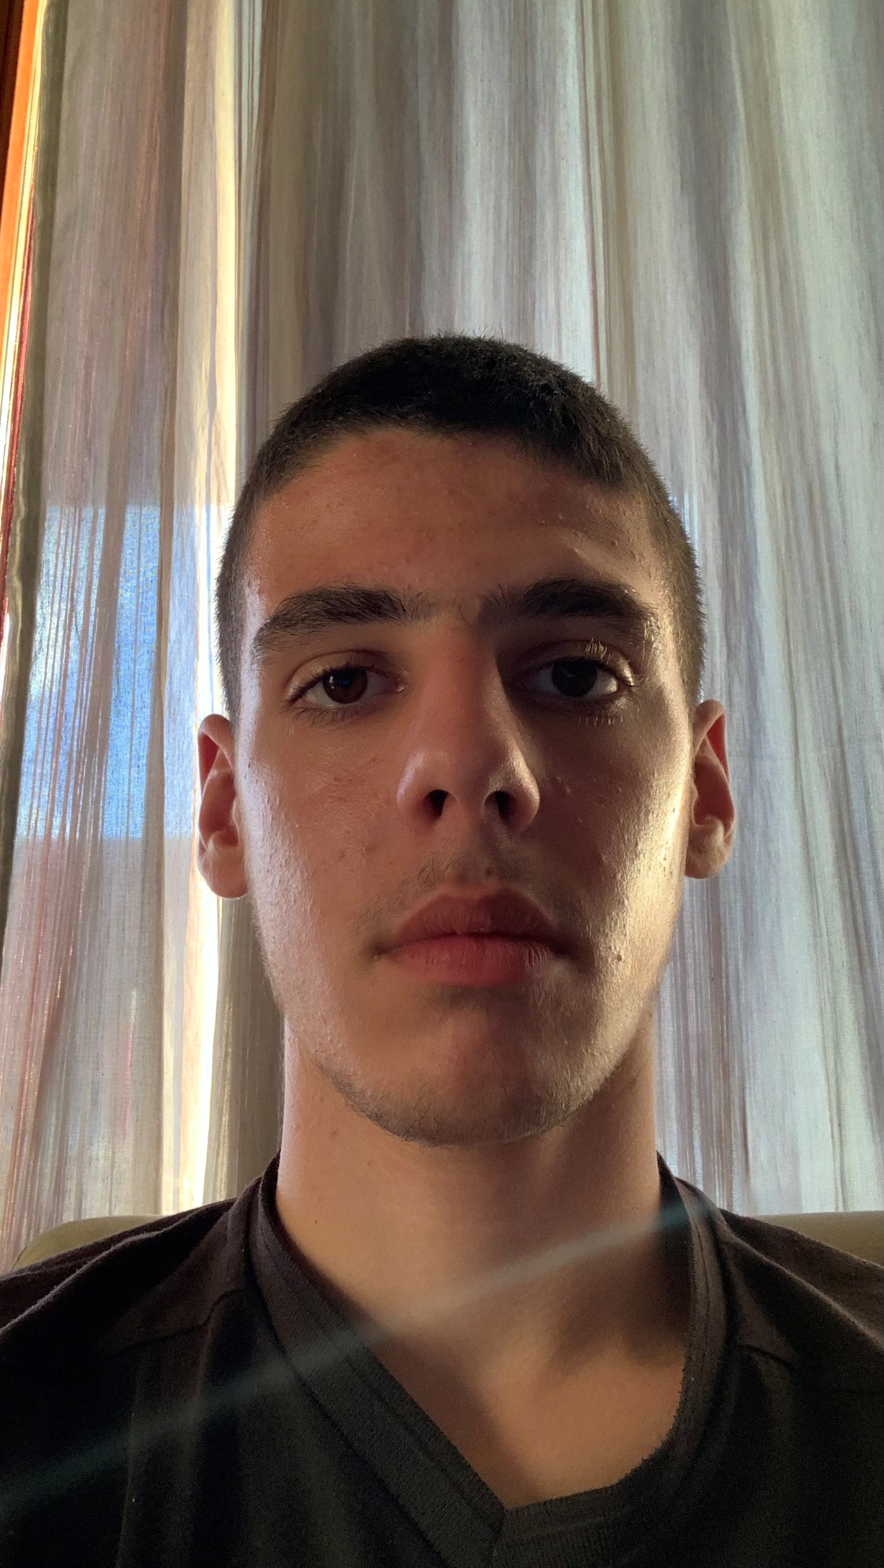
EZ VAGYOK ÉN
A nevem Mészáros Levente Norbert. Ócsán élek a két testvéremmel és a szüleimmel.

Slide 2

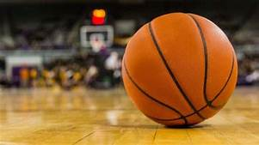
Kedvenc hobbim a kosár

Slide 3

És a foci

Slide 4

Szeretem az informatikát

Slide 5

A matek nem tartozik a kedvenceim közé (sőt utálom)

Slide 6
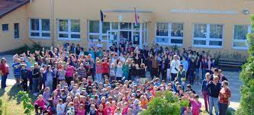
A Felsőpakonyi általános iskolában tanultam

Slide 7

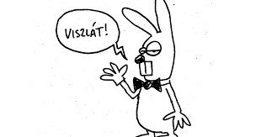
Köszönöm a figyelmet

